Slide 1


Slide 2

Il convient de lancer le mode diaporama pour la diffusion de la leçon en classe
Réservé à l’enseignant (e)

Slide 3

Pictogrammes
Réservé à l’enseignant (e)

Slide 4
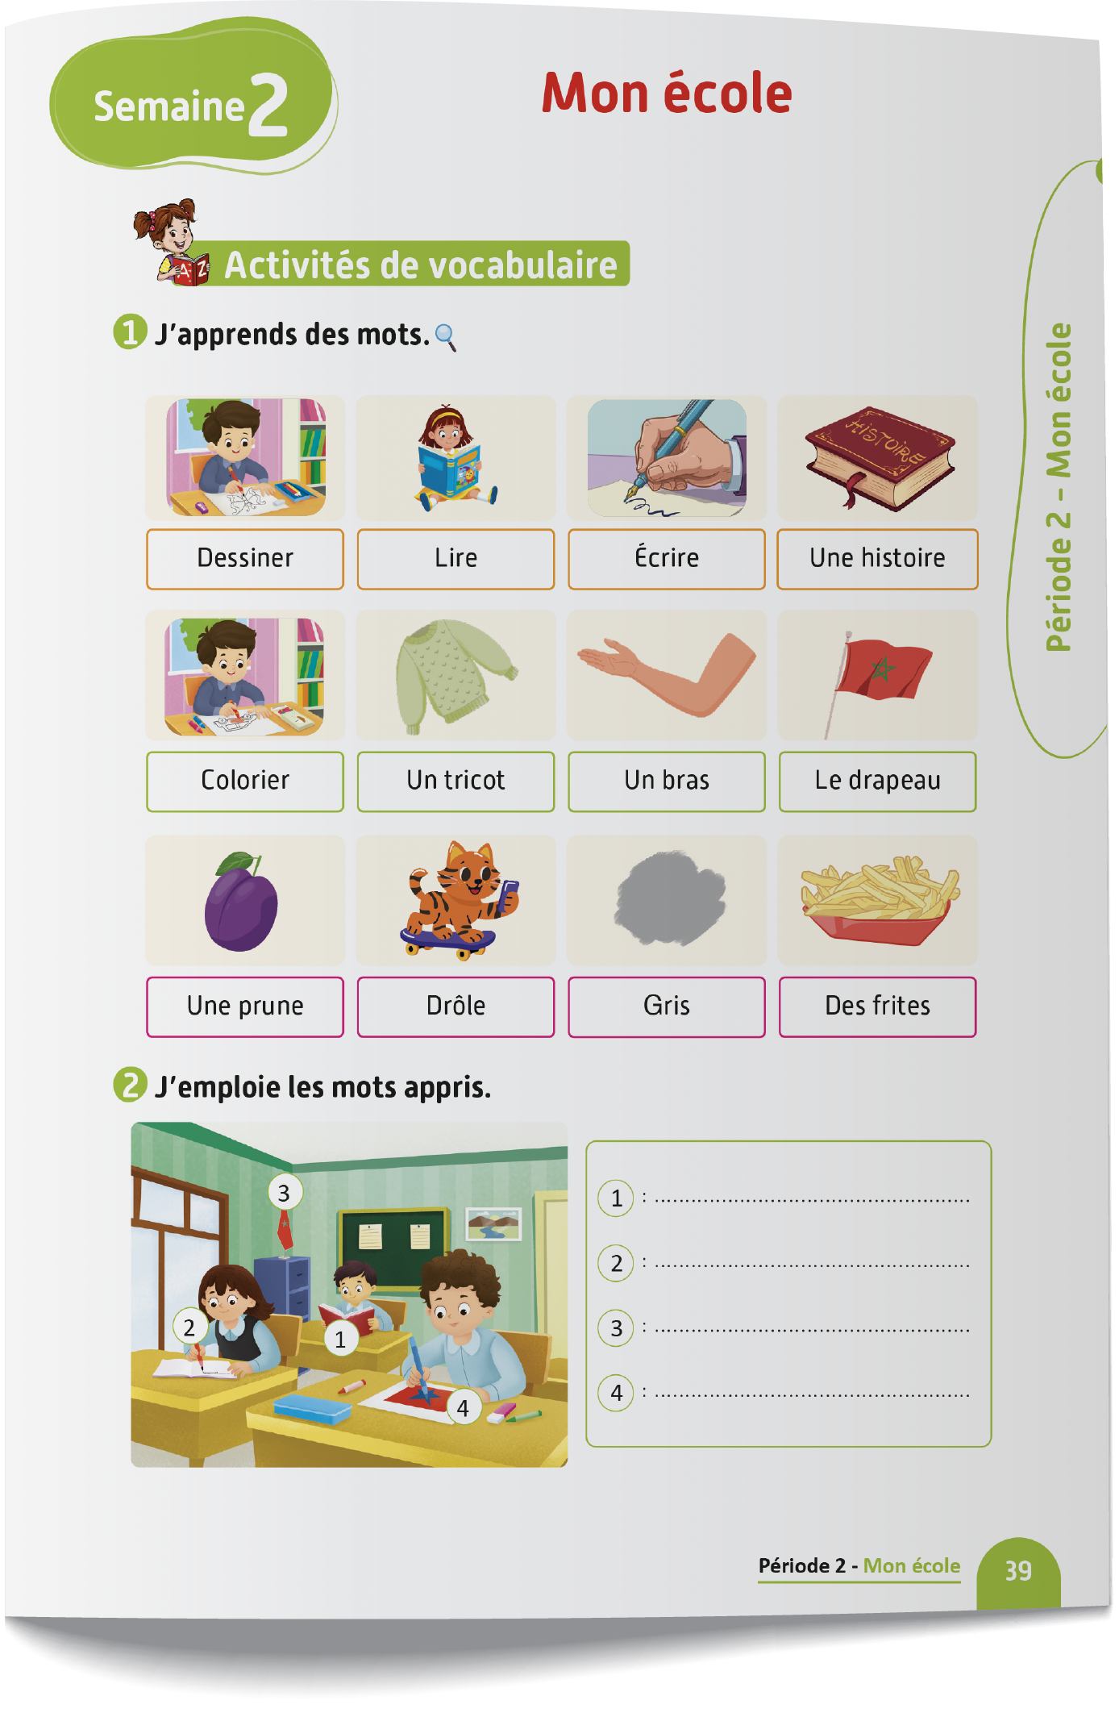
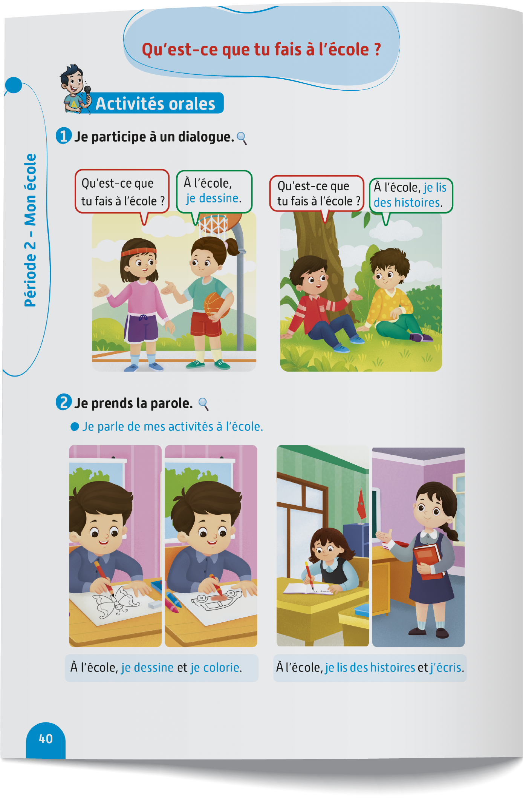
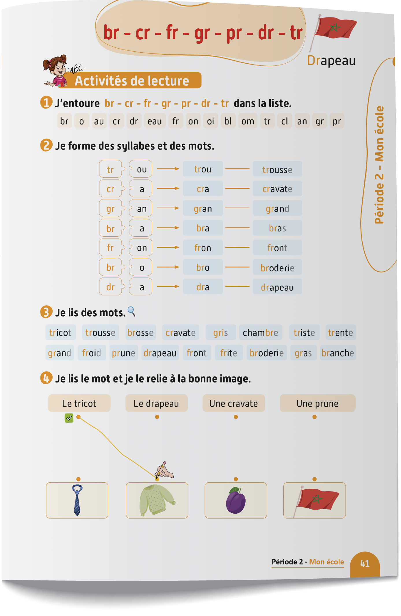
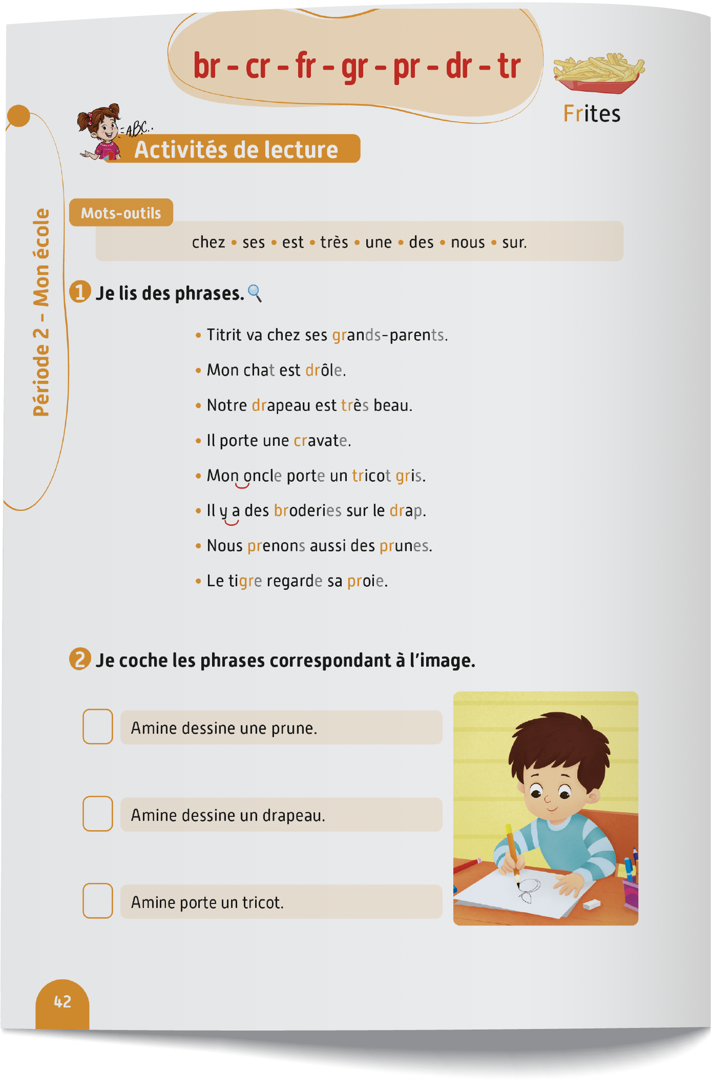
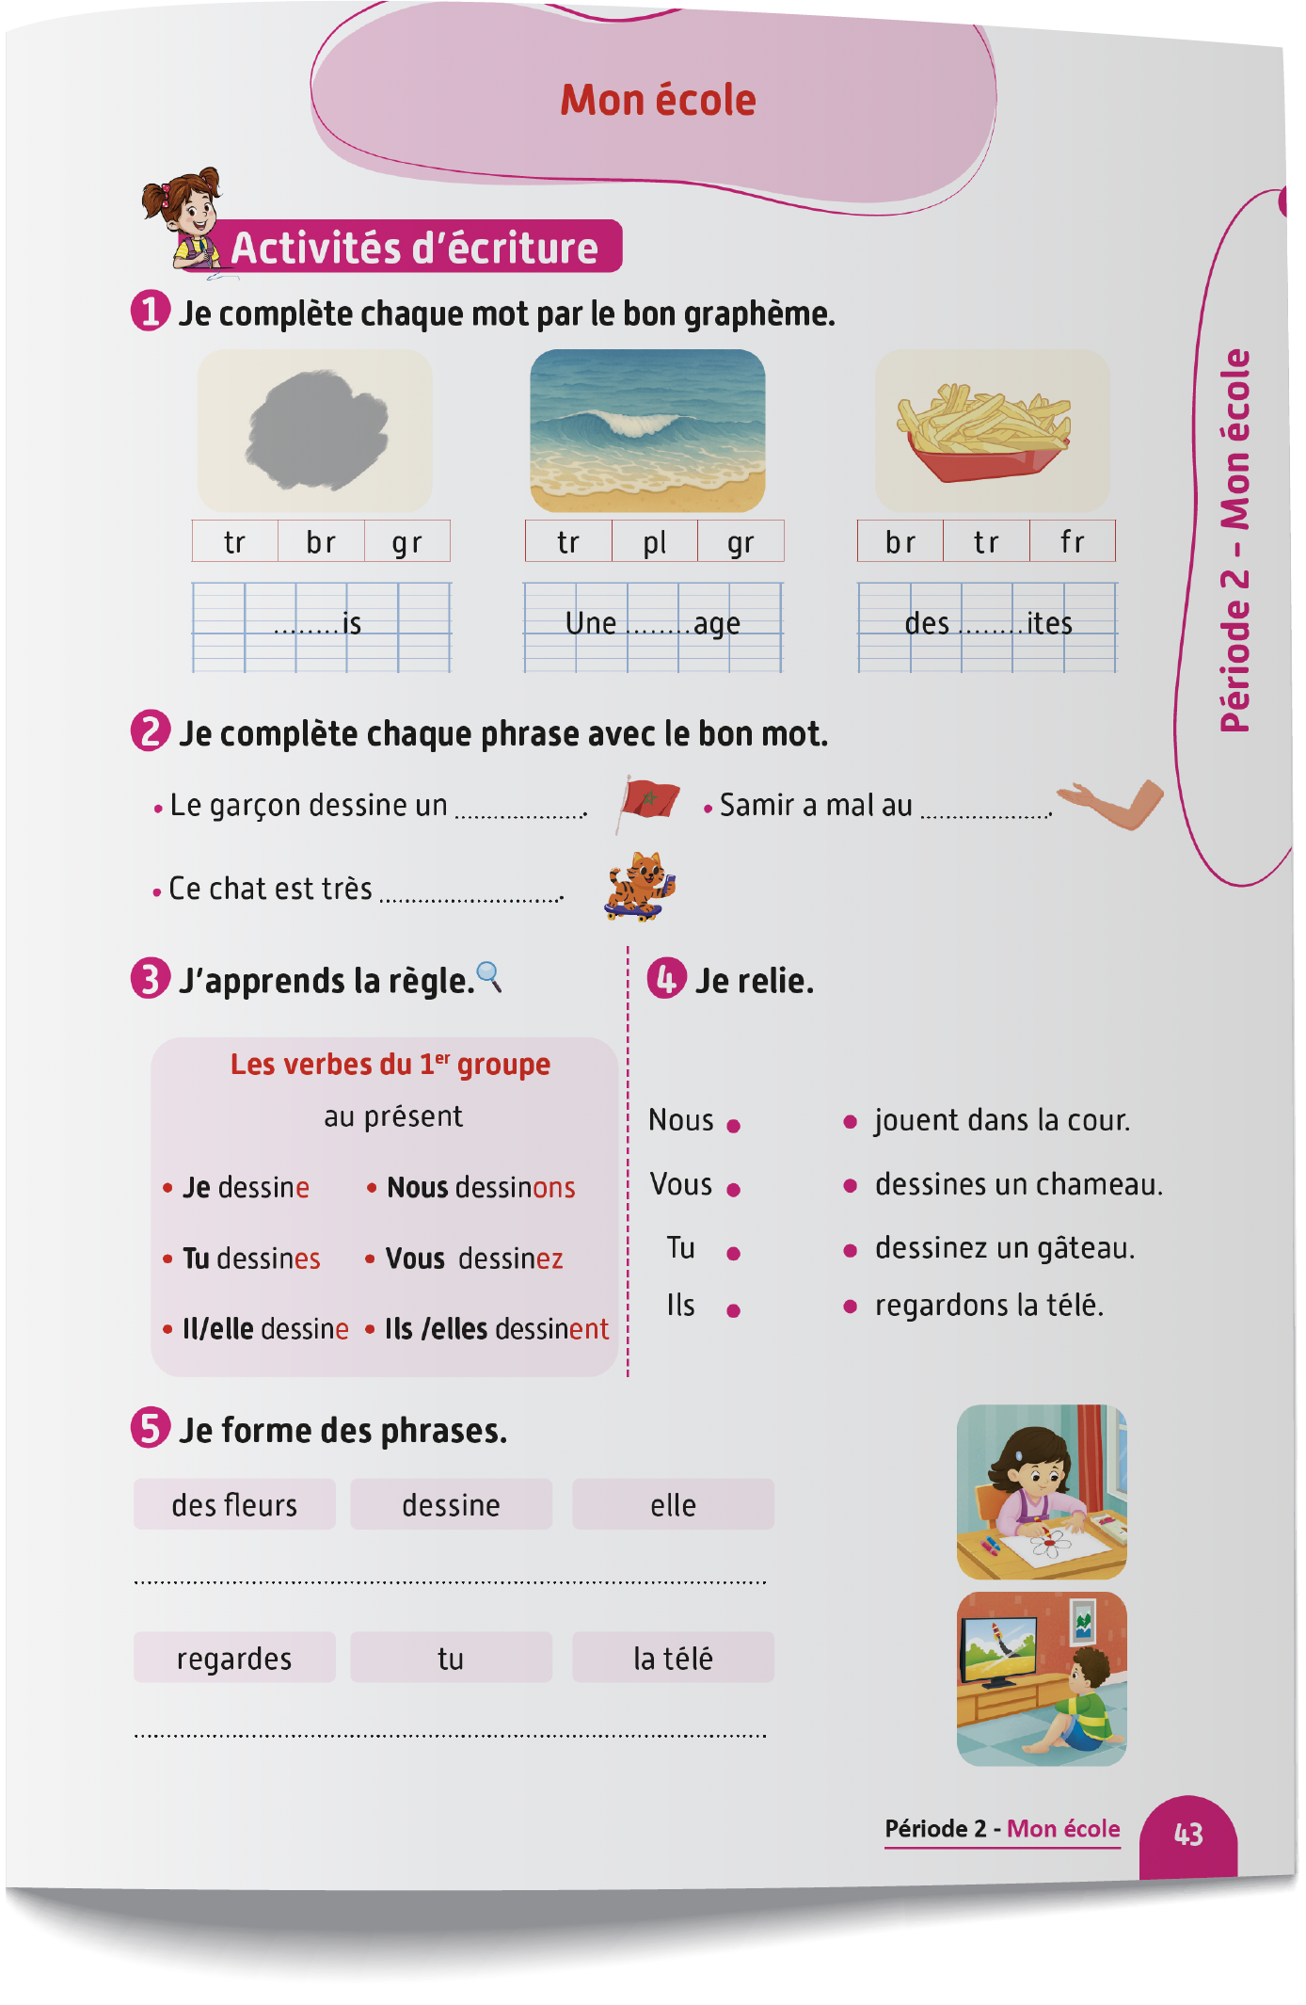
Contenu de la semaine
Réservé à l’enseignant (e)

Slide 5
Organisation de la semaine
Réservé à l’enseignant (e)
Séance 1
Séance 4
Présentation du vocabulaire
Exploitation du vocabulaire
Travail sur livret
Oral – Dialogue
Ecriture – Point de langue
Lecture – Lecture et compréhension des mots
Séance 2
Séance 5
Oral – Acte de parole
Lecture – Graphèmes : br - cr - fr - gr - pr - dr - tr.
Ecriture – Graphèmes : br - cr - fr - gr - pr - dr – tr.
Oral – Dialogue
Lecture - Lettre a - A
Ecriture - Lettre a - A
Oral – Prise de parole
Lecture – Lecture et compréhension des phrases
Ecriture – Phrases
Séance 3
Séance 6
Oral - Acte de parole
Lecture -Syllabes et mots
Ecriture - Syllabes et mots
Révision
Lecture offerte

Slide 6



Plan de la séance 2
Réservé à l’enseignant (e)
1. Acte de parole
Poser la question : « Qu’est-ce que tu fais à l’école ? »
Lecture des graphèmes ( br – cr – fr – gr – pr – dr - tr)
Ecriture des graphèmes ( br – cr – fr – gr – pr – dr – tr)

Slide 7




Bonjour les enfants ! La leçon de français commence maintenant. Soyez attentifs.

Slide 8
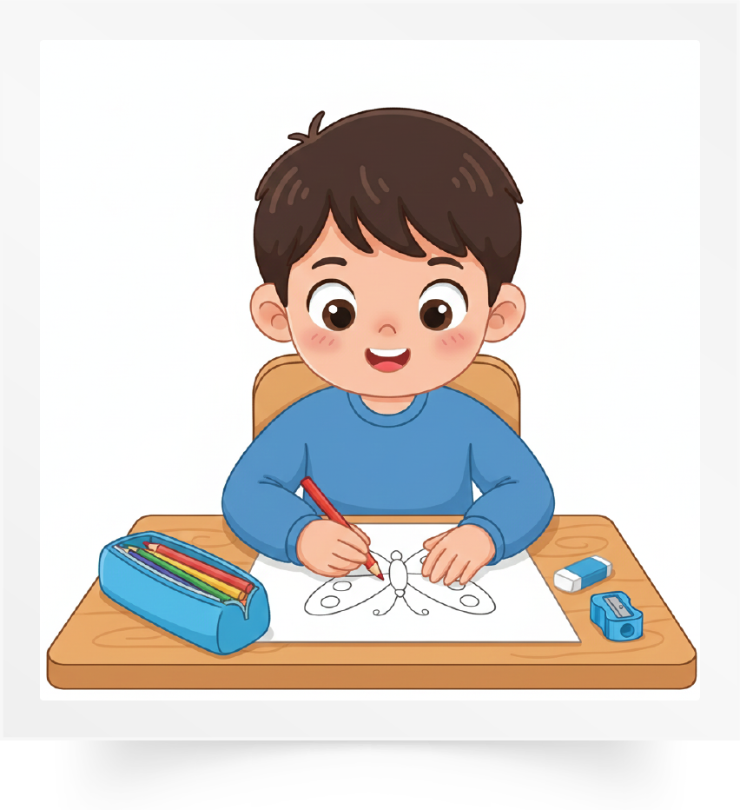



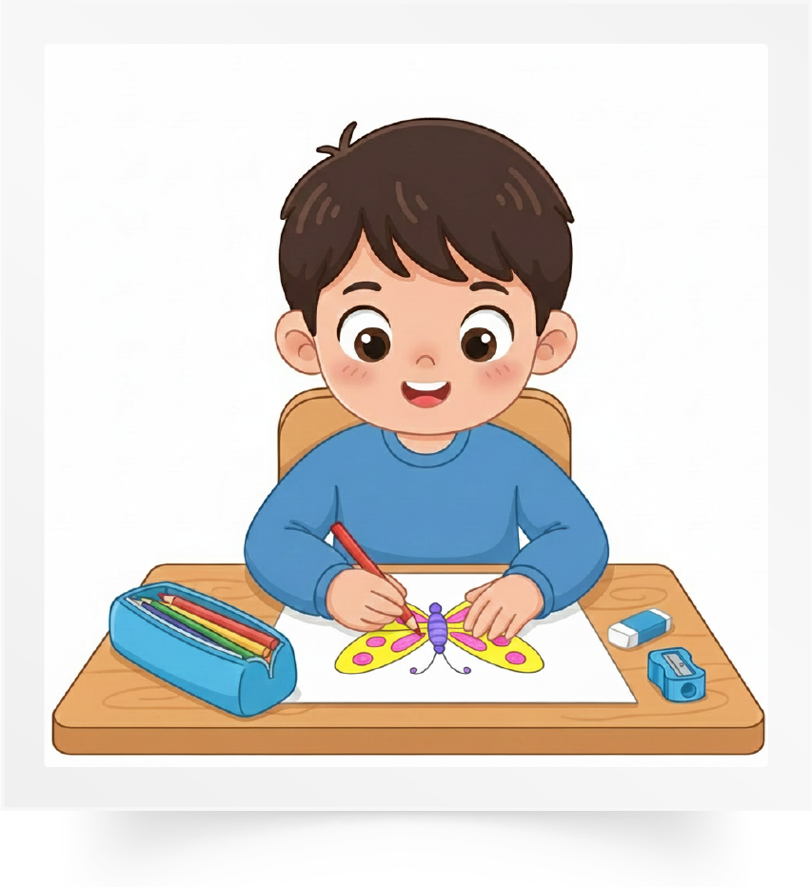
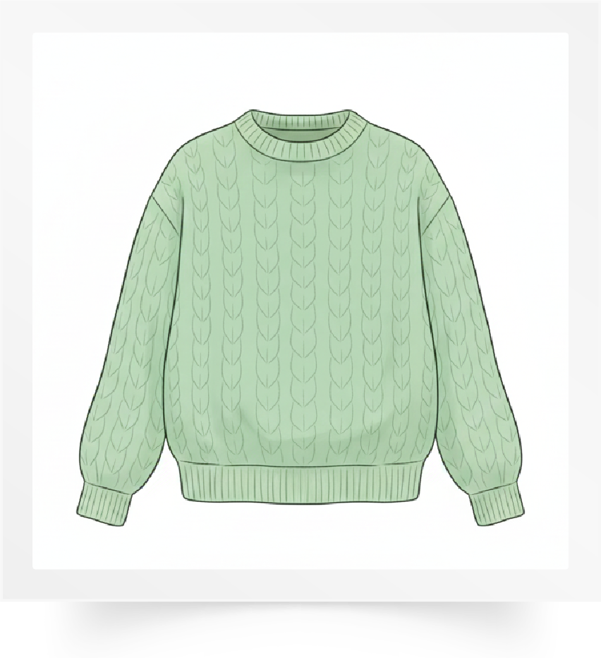
D’abord, on va réviser le vocabulaire de la semaine. Répétons ensemble les mots.
Dessiner
Lire
Écrire
Une histoire
Colorier
Un tricot

Slide 9

Qui veut passer au tableau pour nommer les images ?

Slide 10
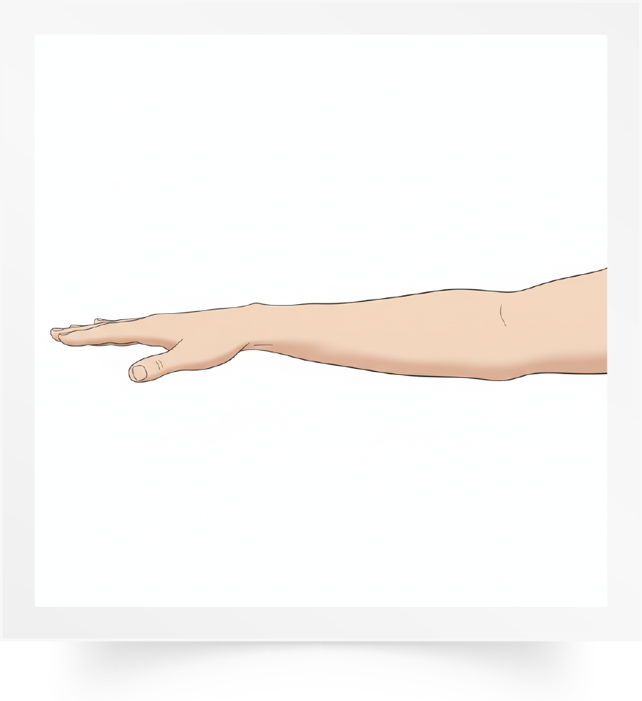


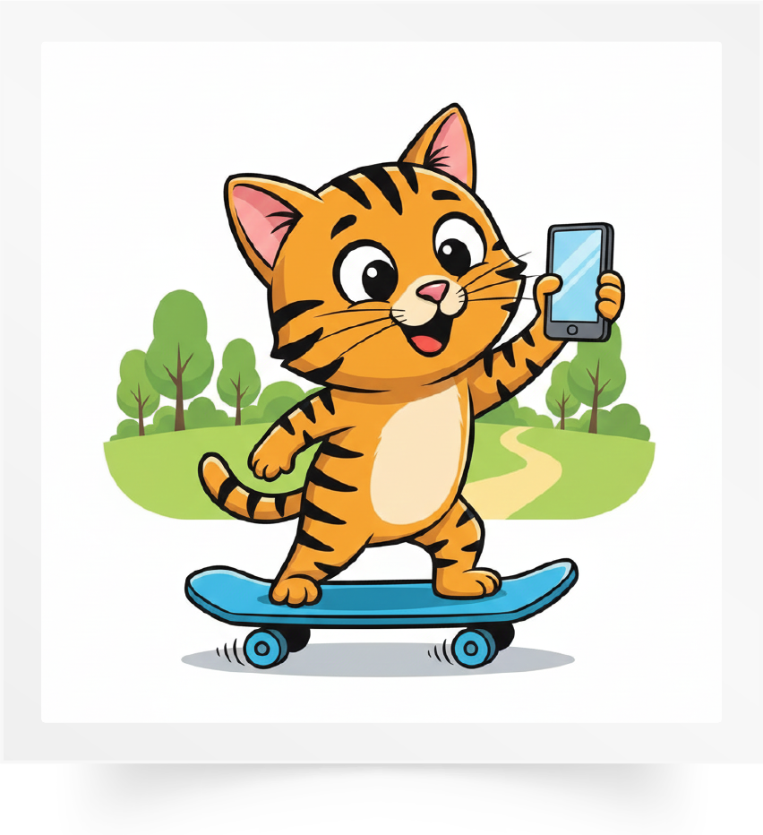


Répétons ensemble.
Un bras
Le drapeau
Une prune
Drôle
Gris
Des frites

Slide 11
Qui veut passer au tableau pour nommer les images ?

Slide 12

Maintenant, on passe à l’activité de l’oral. Nous allons apprendre à poser une question avec Majd et Nada.

Slide 13

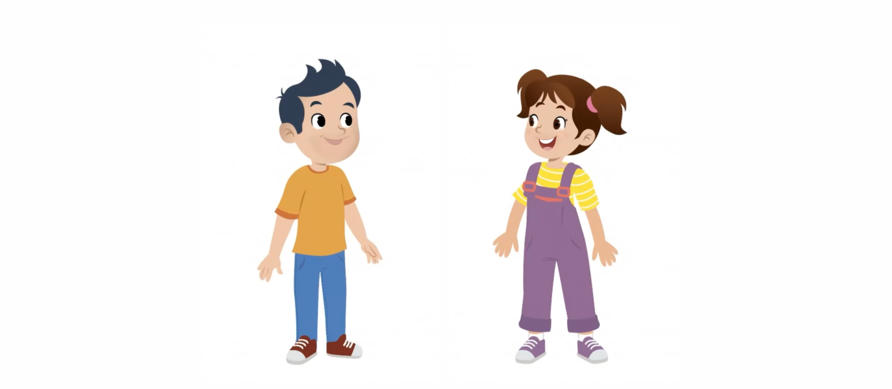

Lecture de la vidéo

Slide 14



À votre tour. Qui veut poser la question en français ?
Qu’est-ce que tu fais ________ ?

Slide 15


Qui veut poser la question en français ?
Qu’est-ce que tu fais ________ ?

Slide 16

Chacun pose la question à son voisin.
Qu’est-ce que tu fais à _________ ?
Qu’est-ce que tu fais à _________ ?

Slide 17

Plan de la séance 2
Réservé à l’enseignant
Réservé à l’enseignant (e)
Poser la question : « Qu’est-ce que tu fais à l’école ? »
2. Lecture
Lecture des graphèmes ( br – cr – fr – gr – pr – dr - tr)
Écriture des graphèmes ( br – cr – fr – gr – pr – dr - tr)

Slide 18

Maintenant, on va faire de la lecture. On va apprendre à lire les sons « br – cr – fr – gr – pr – dr – tr ». Soyez attentifs.

Slide 19

Lecture de la vidéo.

Slide 20
Lisons ensemble : « br cr fr gr pr dr tr ».
br cr fr gr
pr dr tr

Slide 21
Qui veut passer au tableau pour montrer les cartes qui font le son « br » ?
br
bl
au
oi
br
an
br

Slide 22
Qui veut passer au tableau pour montrer les cartes qui font le son « cr » ?
cr
cl
au
cr
om
cr
eau

Slide 23
Qui veut passer au tableau pour montrer les cartes qui font le son « fr » ?
fr
en
fr
oi
gl
fr
eau

Slide 24
Qui veut passer au tableau pour montrer les cartes qui font le son « gr » ?
gr
gr
au
gr
an
br
oi

Slide 25
Qui veut passer au tableau pour montrer les cartes qui font le son « pr » ?
pr
pl
au
pr
om
pr
eau

Slide 26
Qui veut passer au tableau pour montrer les cartes qui font le son « dr » ?
dr
dr
au
dr
om
br
eau

Slide 27
Qui veut passer au tableau pour montrer les cartes qui font le son « tr » ?
tr
tl
tr
au
tr
om
eau

Slide 28
Qui veut passer au tableau pour lire ?
gl
au
br
pl
an
cr
eau

Slide 29
Qui veut passer au tableau pour lire ?
fr
au
pr
em
an
gr
dl

Slide 30
Qui veut passer au tableau pour lire ?
cl
oi
dr
on
eau
tr
gr

Slide 31
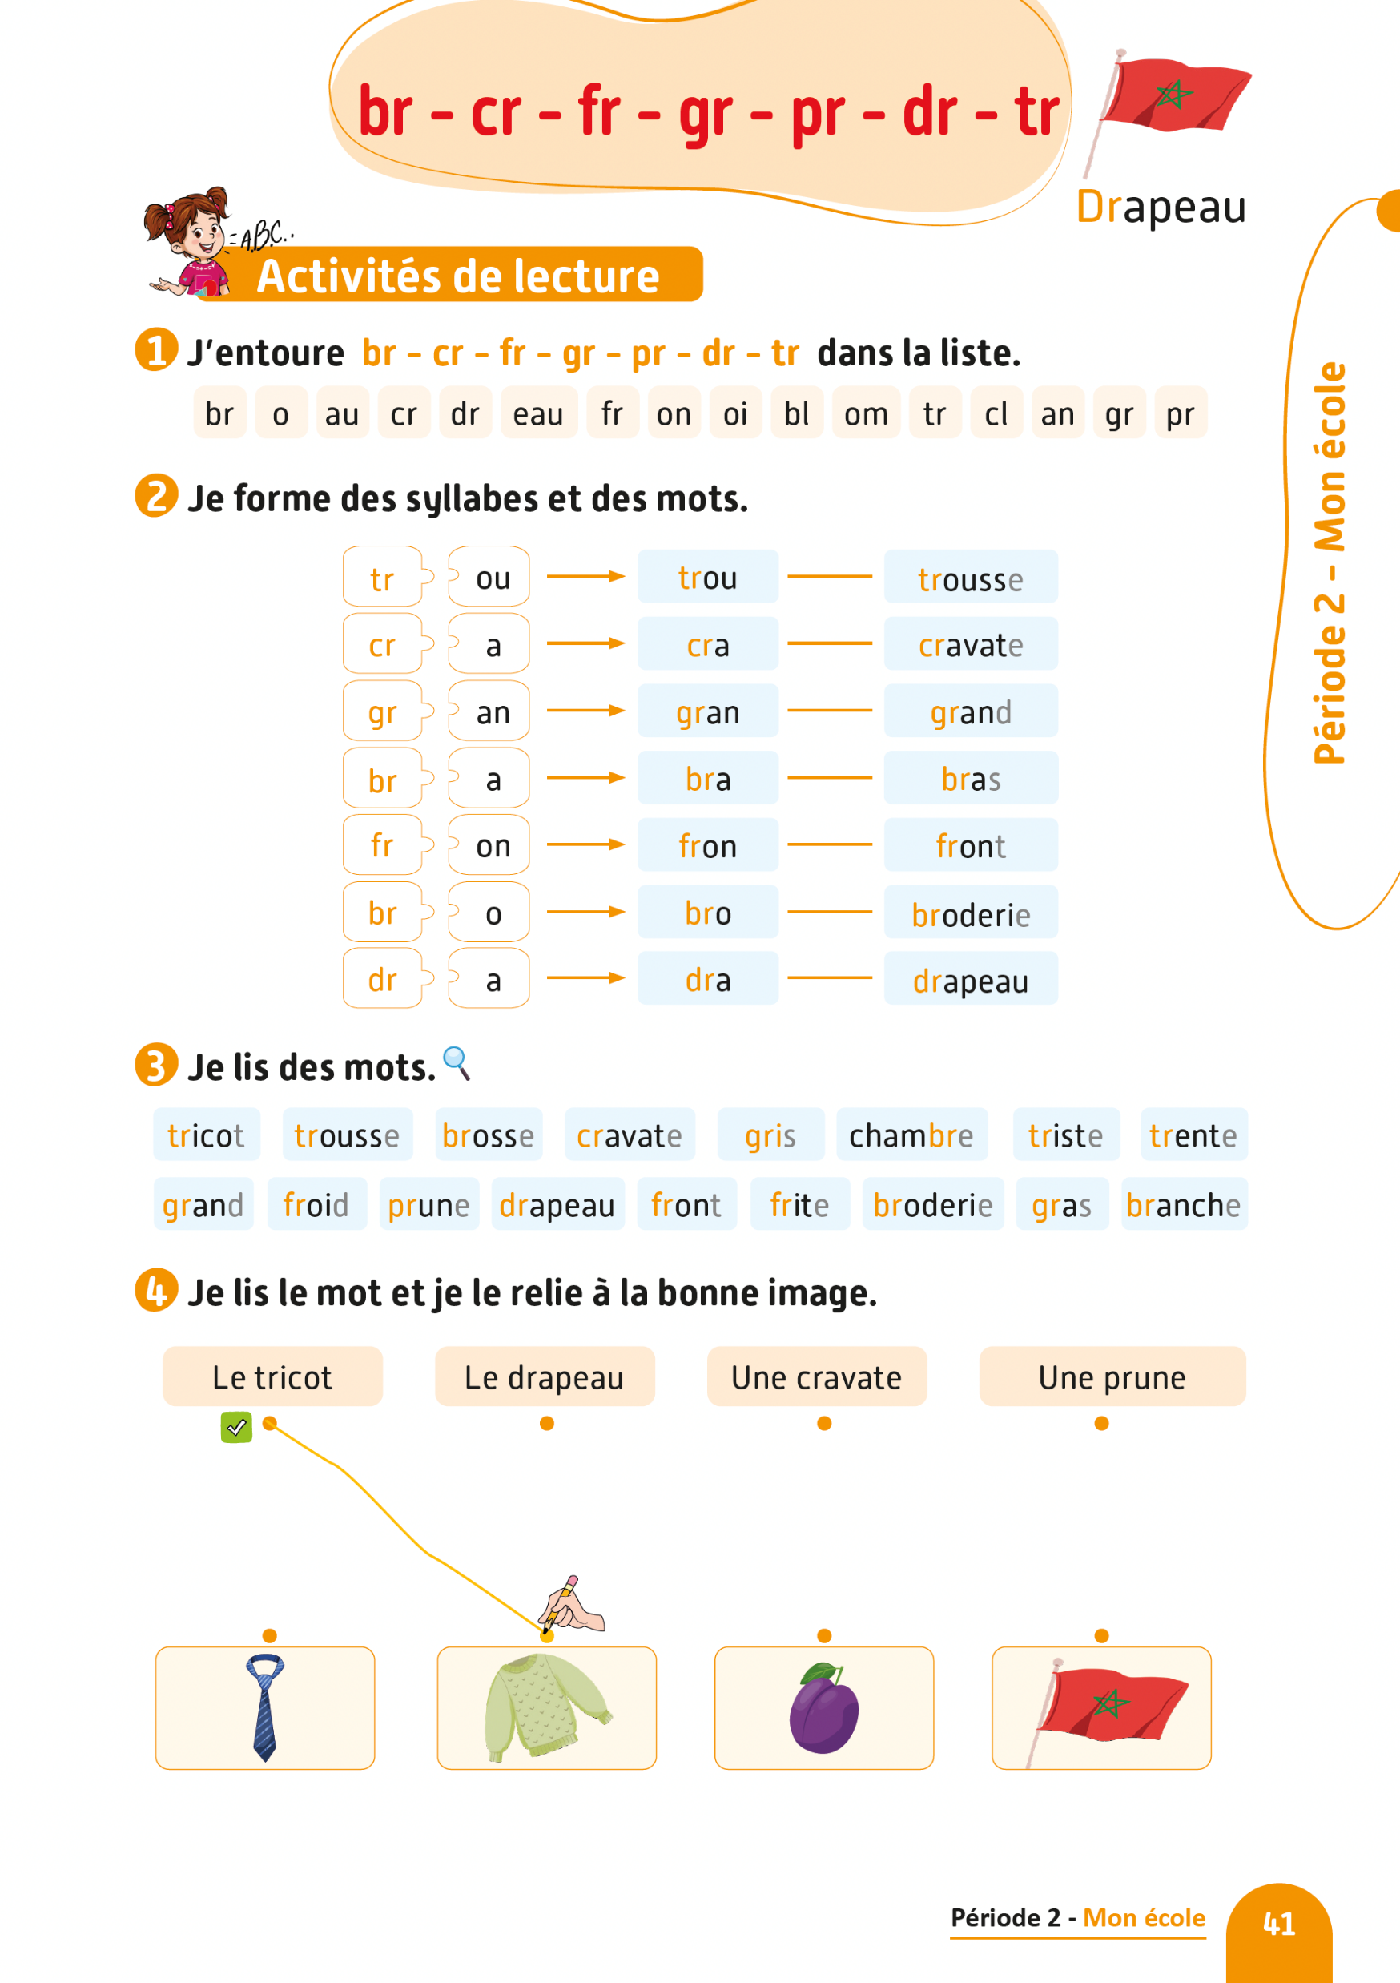
Ouvrez votre livret à la page 41.

Slide 32
Vous allez faire l’activité 1. Qui veut expliquer la consigne ?
00

Slide 33
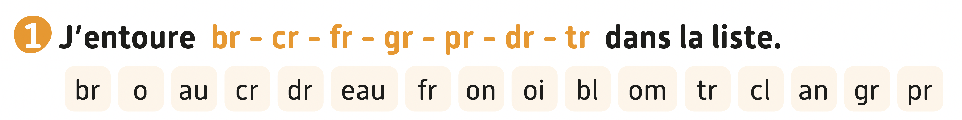

Maintenant vous allez travailler en binômes. Comparez et discutez vos réponses avec votre voisin.

Slide 34
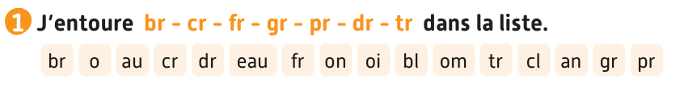
Corrigez.

Slide 35
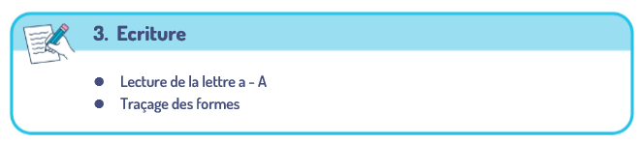

Plan de la séance 2
Réservé à l’enseignant (e)
Poser la question : « Qu’est-ce que tu fais à l’école ? »
Lecture des graphèmes ( br - cr - fr - gr - pr - dr - tr)
Ecriture des graphèmes ( br - cr - fr - gr - pr - dr - tr)

Slide 36

Maintenant, nous allons écrire des mots avec les sons « br - cr - fr - gr - pr - dr – tr ». Soyez attentifs.

Slide 37

Prenez vos ardoises.

Slide 38
Observez le mot « frites ». Le son « fr » s’écrit avec les lettres f et r.
frites

Slide 39
Écrivez le mot complet sur vos ardoises.
___ites

Slide 40
Levez vos ardoises.

Slide 41
Corrigez.
frites

Slide 42
Observez le mot gris. Le son « gr » s’écrit avec les lettres g - r.
gris

Slide 43
Écrivez le mot complet sur vos ardoises.
___is

Slide 44
Levez vos ardoises.

Slide 45
Corrigez.
gris

Slide 46
Observez le mot bras. Le son « br » s’écrit avec les lettres b - r.
bras

Slide 47
Écrivez le mot complet sur vos ardoises.
___as

Slide 48
Levez vos ardoises.

Slide 49
Corrigez.
bras

Slide 50
Observez le mot drapeau. Le son « dr » s’écrit avec les lettres d - r.
drapeau

Slide 51
Écrivez le mot complet sur vos ardoises.
___apeau

Slide 52
Levez vos ardoises.

Slide 53
Corrigez.
drapeau

Slide 54
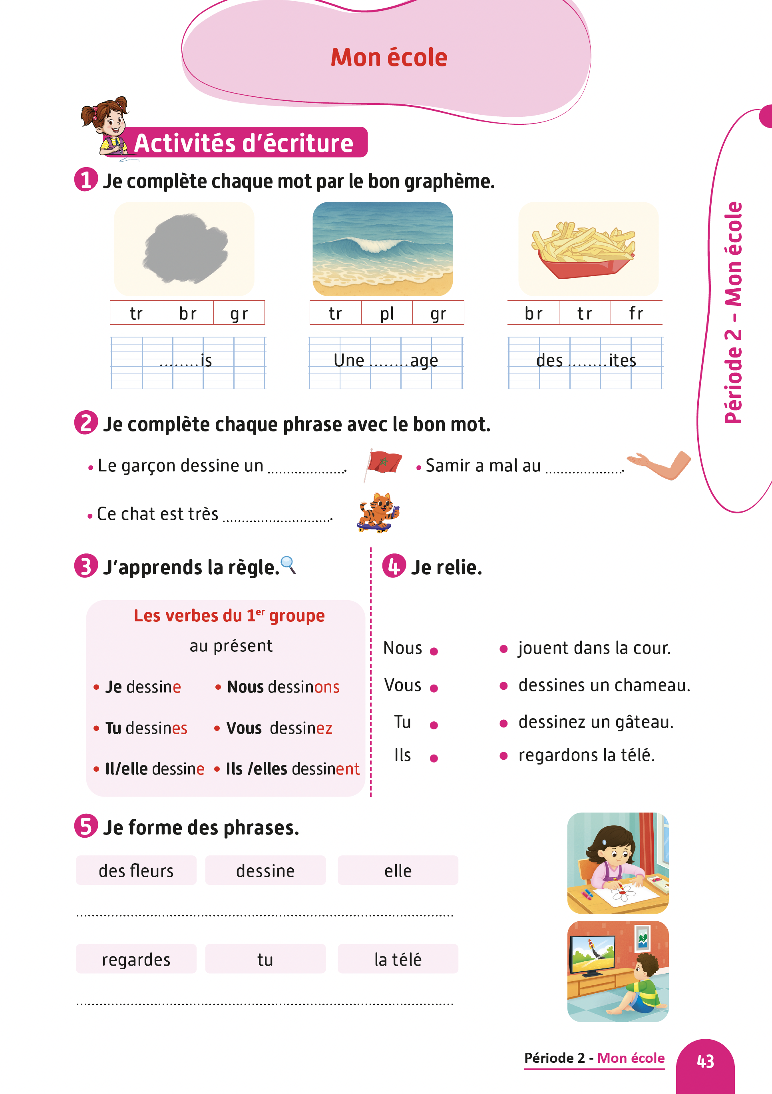
Prenez vos livrets à la page 43.

Slide 55

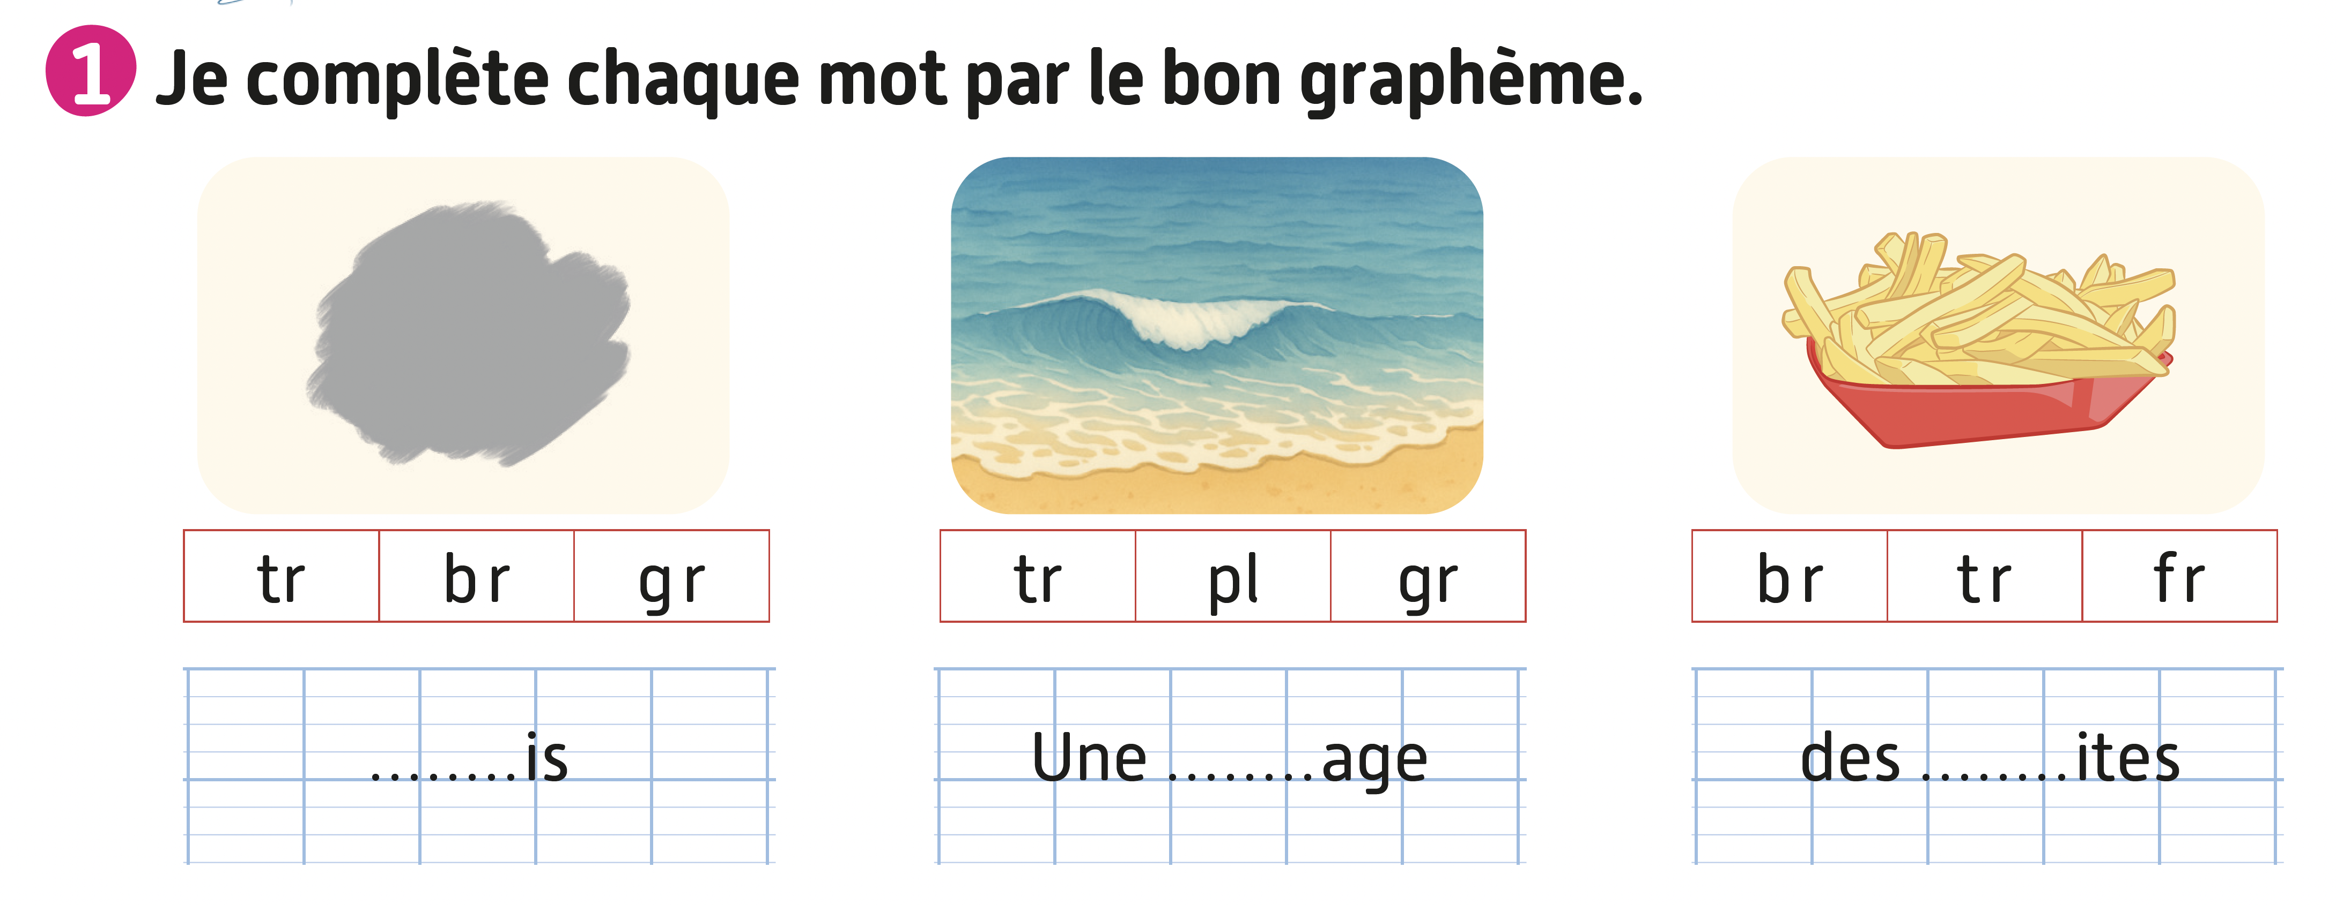
Vous allez faire l’activité 1. Je vais expliquer la consigne et passer entre les rangs pour vous aider.

Slide 56
Corrigez.
gr
pl
fr

Slide 57

La séance d’aujourd’hui est terminée. À demain.

